Slide 1
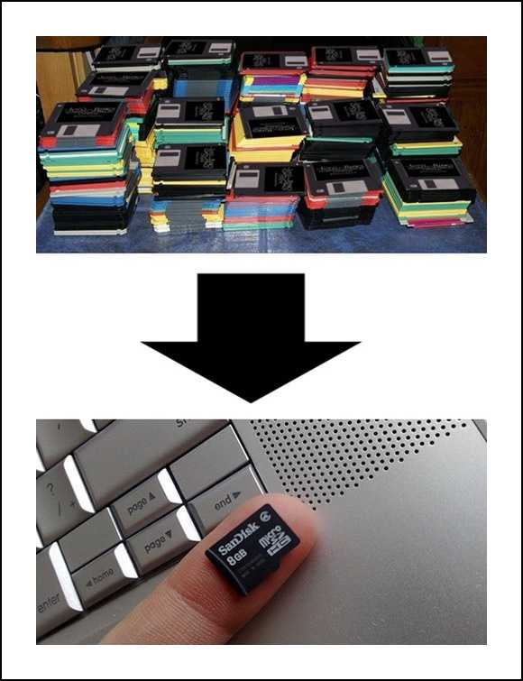
Entrada/ Salida
8GiB
UTN - Sistemas Operativos

Slide 2
FUNCIONES E/S
Lograr eficiencia en el uso de los dispositivos de IO -> suelen ser el cuello de botella de los sistemas
Generalidad -> manipular distintos dispositivos de igual manera
Planificación de E/S
Control de la E/S
Logical IO -> Manipular dispositivo como un recurso lógico con operaciones básicas
Interfaz con usuario
Interfaz con otros dispositivos
Buffering
UTN - Sistemas Operativos

Slide 3
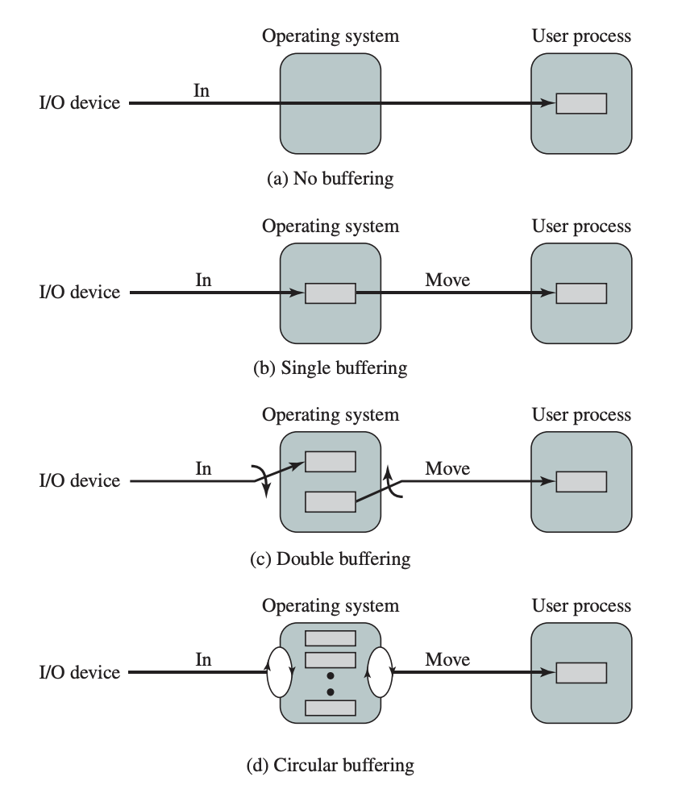
IO BUFFERING
Para mejorar eficiencia y evitar problemas de swapping en ios
Hacer inputs antes del pedido
Hacer output luego del pedido
Utilizar técnica de buffering
Se asigna un espacio de memoria del sistema al proceso para hacer la IO
UTN - Sistemas Operativos

Slide 4
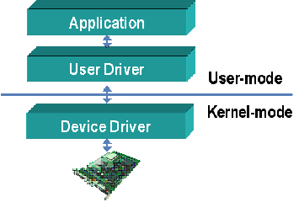
DRIVERS
Se comunican directamente con el dispositivo
Posee detalles de utilización de un HW en particular (habitualmente los crea el fabricante)
Conocen el dispositivo que manejan, por lo cual pueden interactuar con él
Parte corre código bajo nivel (interactúa con el HW). Otra parte es de alto nivel (interactúa con el S.O.)
UTN - Sistemas Operativos

Slide 5
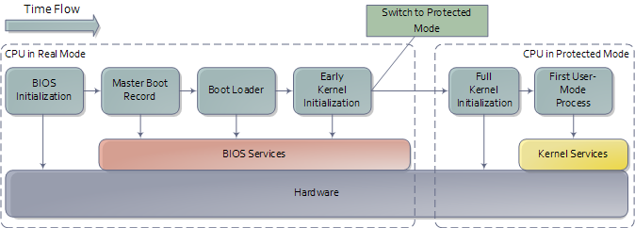
BOOT PROCESS
UTN - Sistemas Operativos

Slide 6
CLASIFICACIÓN E/S
ACCESO SECUENCIAL VS ALEATORIO
DE LECTURA
DE ESCRITURA
DE LECTURA/ESCRITURA
SÍNCRONA VS ASÍNCRONA
COMPARTIBLE VS DEDICADO
BLOQUEANTE VS NO BLOQUEANTE
ORIENTADA AL BIT / CARACTER / CONTROL
UTN - Sistemas Operativos

Slide 7
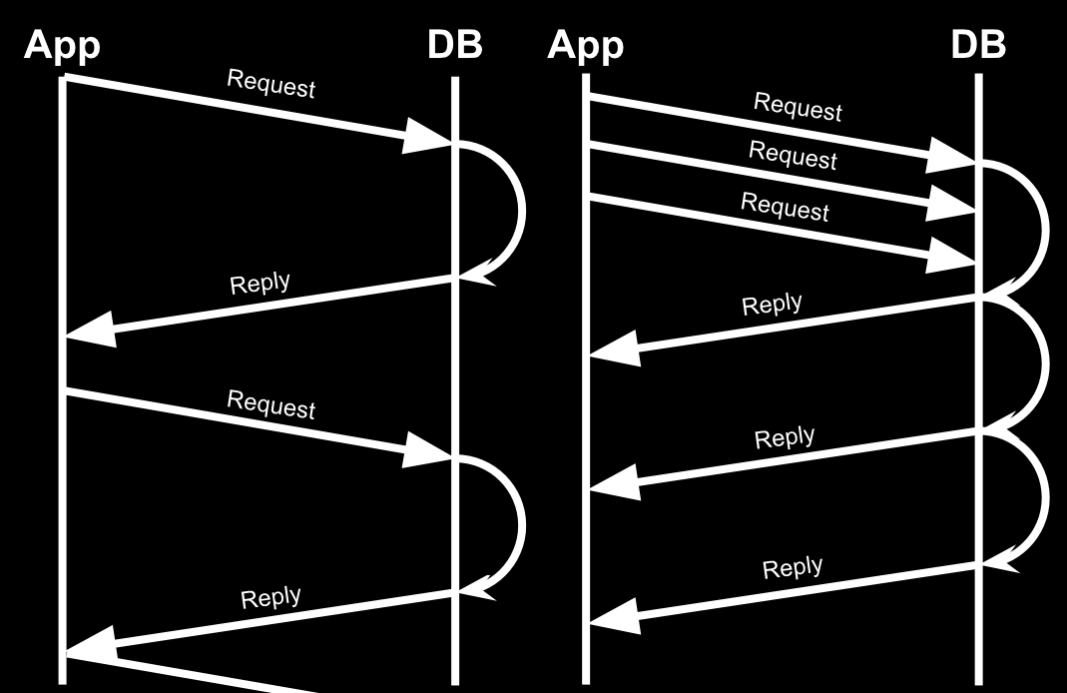
E/S SINCRÓNICA VS ASINCRÓNICA
SINCRÓNICA ASINCRÓNICA
UTN - Sistemas Operativos

Slide 8
E/S BLOQUEANTE VS NO BLOQUEANTE
BLOQUEANTE NO BLOQUEANTE
SEND
RECV
RECV
MSG
Se bloquea esperando un msg
Hay un MSG disponible
SEND
RECV
MSG
Error
NO hay un MSG disponible
UTN - Sistemas Operativos

Slide 9
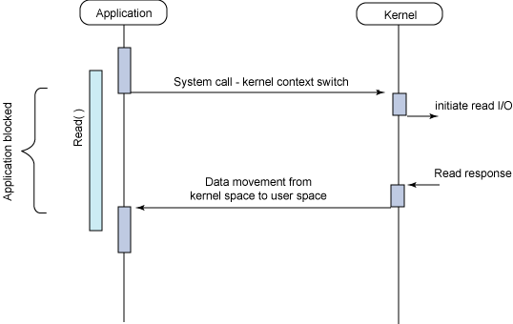
E/S SINCRÓNA - bloqueante
UTN - Sistemas Operativos

Slide 10
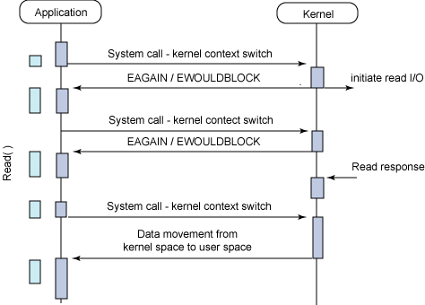
E/S SINCRÓNA - no bloqueante
UTN - Sistemas Operativos

Slide 11
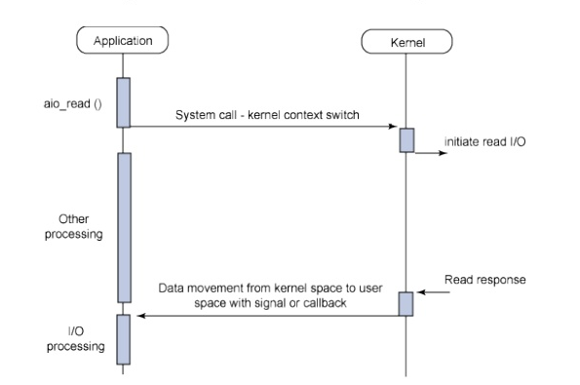
E/S ASINCRÓNA - no bloqueante
UTN - Sistemas Operativos

Slide 12
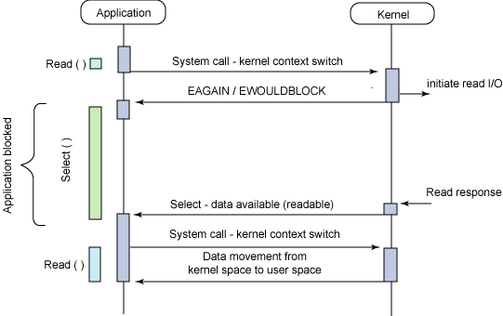
E/S ASINCRÓNA - bloquante
UTN - Sistemas Operativos

Slide 13
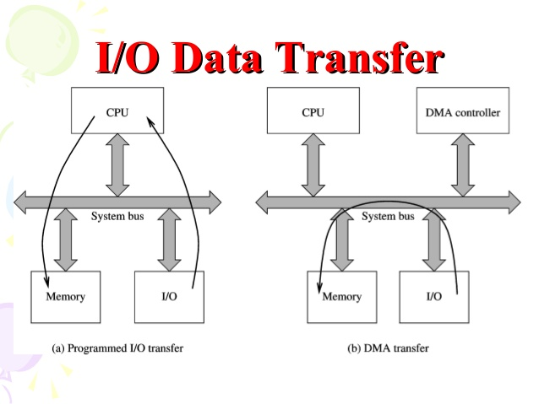
TÉCNICAS DE E/S
E/S PROGRAMADA
E/S POR INTERRUPCIONES
DMA
UTN - Sistemas Operativos

Slide 14
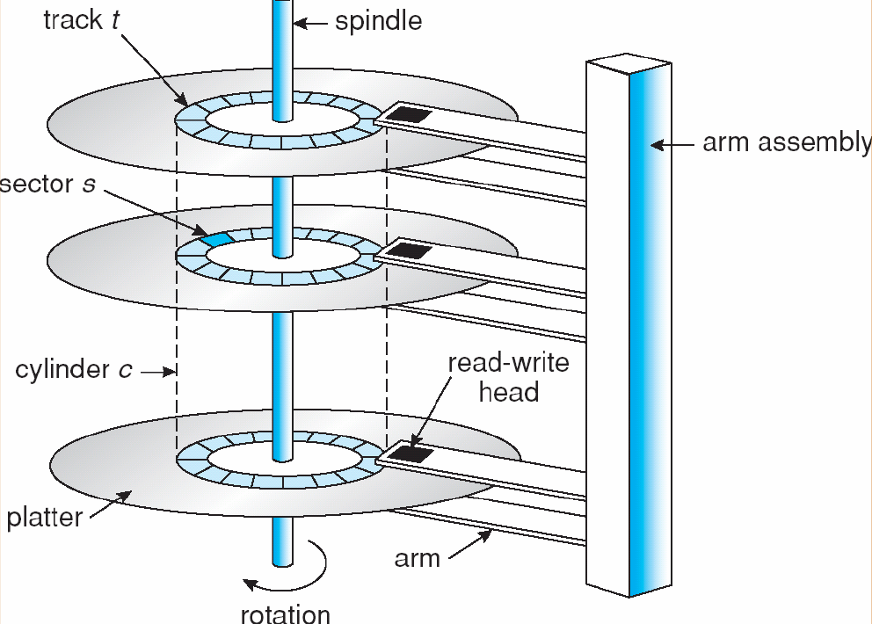
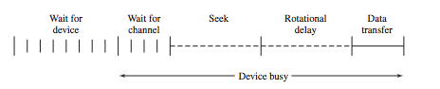
DISCO RÍGIDO
T
ACCESO
Tiempo de búsqueda
Latencia rotacional
Tiempo de transferencia
Vistos como arrays de bloques (sectores) lógicos
Formateos -> distintos tamaños de sector
Problemas traducción SL-SF -> sectores defectuosos
La cantidad de sectores por pista puede no ser constante
Constant Linear Velocity (CLV)
Constant Angular Velocity (CAV)
UTN - Sistemas Operativos

Slide 15
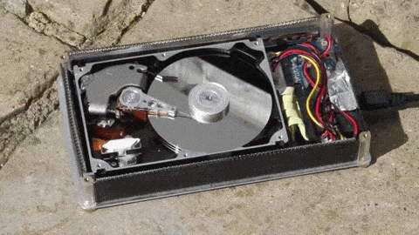
DISCO RÍGIDO
UTN - Sistemas Operativos

Slide 16

DISCO RÍGIDO
¿Cuántas veces se movió el brazo?
...22 veces en 0,25 segundos
UTN - Sistemas Operativos

Slide 17

DISCO RÍGIDO
UTN - Sistemas Operativos

Slide 18

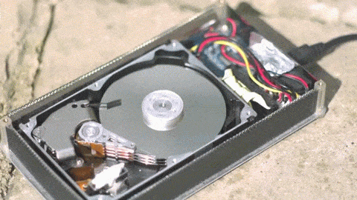
DISCO RÍGIDO
UTN - Sistemas Operativos

Slide 19
SECTOR LÓGICO -> SECTOR FÍSICO
C = Cylinder
H = Head
S = Sectors (por cada pista)
SECTOR LÓGICO (SL)
H * S (capacidad de cilindro)
Número de sector
dentro de un
cilindro
SF (C)
S (capacidad de una pista)
SF (H)
SF (S)
SECTOR FÍSICO = (C, H, S)
UTN - Sistemas Operativos

Slide 20
SECTOR LÓGICO -> SECTOR FÍSICO
Sectores Lógicos
Sectores Físicos
CHS = (3, 3, 4)
24
25
0
.
.
.
.
.
15
.
.
.
.
35
13
12
0
1
3 * 4 = 12
15
15
3
2
14
27
26
3
1
28
29
16
17
4
5
4
3
19
7
6
18
30
3
0
31
32
33
20
21
SL 15 -> SF = (1, 0, 3)
8
9
23
11
10
22
35
34
UTN - Sistemas Operativos

Slide 21
PLANIFICACIÓN DE BRAZO DE DISCO
FCFS
Es “justo” (atiende según el orden de llegada)
NO SUFRE DE INANICIÓN
99
90
80
70
60
50
40
30
20
10
0
Disco de 100 cilindros (0-99)
Posición inicial 20
PEDIDOS:
19 - 90 - 20 - 30 - 80 - 21
ATENCIÒN:
19 - 90 - 20 - 30 - 80 - 21
UTN - Sistemas Operativos

Slide 22
PLANIFICACIÓN DE BRAZO DE DISCO
SSTF
99
90
80
70
60
50
40
30
20
10
0
Se atiende el pedido “más cercano”
Si llega un pedido que se encuentra en el cilindro actual, se atiende primero
Disco de 100 cilindros (0-99)
Posición inicial 20
PEDIDOS:
19 - 90 - 20 - 30 - 80 - 21
ATENCIÒN:
20 - 19- 21 - 30 - 80 - 90
Ej: Llegan siempre pedidos más cercanos
PUEDE SUFRIR DE INANICIÓN
UTN - Sistemas Operativos

Slide 23
PLANIFICACIÓN DE BRAZO DE DISCO
SCAN
Se hace un barrido extremo a extremo del disco
Se atiende a los pedidos a medida que se pasa por los cilindros en los que estén
99
90
80
70
60
50
40
30
20
10
0
Disco de 100 cilindros (0-99)
Posición inicial 20
PEDIDOS:
19 - 90 - 20 - 30 - 80 - 21
ATENCIÒN:
20 - 21 - 30 - 80 - 90 - 99 - 19
Ej: Llegan siempre pedidos en el mismo cilindro
PUEDE SUFRIR DE INANICIÓN
UTN - Sistemas Operativos

Slide 24
PLANIFICACIÓN DE BRAZO DE DISCO
C-SCAN
El barrido sólo se hace en sentido ascendente
Al llegar al último cilindro, el cabezal cae al primero (sin atender en el regreso)
99
90
80
70
60
50
40
30
20
10
0
Disco de 100 cilindros (0-99)
Posición inicial 20
PEDIDOS:
19 - 90 - 20 - 30 - 80 - 21
ATENCIÒN:
20 - 21 - 30 - 80 - 90 - 99 0 - 19
Ej: Llegan siempre pedidos en el mismo cilindro
PUEDE SUFRIR DE INANICIÓN
UTN - Sistemas Operativos

Slide 25
PLANIFICACIÓN DE BRAZO DE DISCO
LOOK
Se realiza el barrido en ambos sentidos (como SCAN) pero sin llegar hasta los extremos
Se cambia de sentido al llegar al último pedido
99
90
80
70
60
50
40
30
20
10
0
Disco de 100 cilindros (0-99)
Posición inicial 20
PEDIDOS:
19 - 90 - 20 - 30 - 80 - 21
ATENCIÒN:
20 - 21 - 30 - 80 - 90 - 19
Ej: Llegan siempre pedidos en el mismo cilindro
PUEDE SUFRIR DE INANICIÓN
UTN - Sistemas Operativos

Slide 26
PLANIFICACIÓN DE BRAZO DE DISCO
C-LOOK
El barrido sólo se hace en sentido ascendente hasta el último pedido
El cabezal cae “hasta el primer pedido”
99
90
80
70
60
50
40
30
20
10
0
Disco de 100 cilindros (0-99)
Posición inicial 20
PEDIDOS:
19 - 90 - 20 - 30 - 80 - 21
ATENCIÒN:
20 - 21 - 30 - 80 - 90 19
Ej: Llegan siempre pedidos en el mismo cilindro
PUEDE SUFRIR DE INANICIÓN
UTN - Sistemas Operativos

Slide 27
PLANIFICACIÓN DE BRAZO DE DISCO
FSCAN
Se mantienen dos colas: a de atención (activa) y la de espera (pasiva)
Mientras se atienden los pedidos de una cola, los nuevos pedidos van a la cola de espera
Cuando se terminan de atender los pedidos de una cola, se congela la otra y se comienza a atender
Cada cola se atiende con SCAN
COLA 1
COLA 2
99
90
80
70
60
50
40
30
20
10
0
Disco de 100 cilindros (0-99)
Posición inicial 20
PEDIDOS:
19 - 90 - 20 - 30 - 80 - 21
Cuando se está yendo a atender a 30 llega 35 - 10
ATENCIÒN:
COLA 1 ->20 | 20 - 21 - 30 - 80 - 90 - 99 -19
COLA 2 -> 19 | 10 - 0 - 35
NO SUFRE DE INANICIÓN
UTN - Sistemas Operativos

Slide 28
PLANIFICACIÓN DE BRAZO DE DISCO
N-STEP-SCAN
Se mantienen múltiples colas de tamaño máximo de pedidos N que se atienden en orden de llegada. (cada cola usa SCAN)
99
90
80
70
60
50
40
30
20
10
0
COLA 1
COLA 2
COLA 3
COLA 4
Disco de 100 cilindros (0-99)
Posición inicial 20
PEDIDOS: (colas de 2 pedidos)
19 - 90 - 20 - 30 - 80 - 21
Cuando se está yendo a atender a 30 llega 35 - 10
ATENCIÒN:
COLA 1 ->20 | 90 - 99 - 19
COLA 2 -> 19 | 0 - 20 - 30
COLA 3 -> 30 | 80 - 99 - 21
COLA 4 -> 21 | 10 - 0 -35
NO SUFRE DE INANICIÓN
UTN - Sistemas Operativos

Slide 29
PLANIFICACIÓN DE BRAZO DE DISCO
FCFS | Se atiende en orden de llegada
SSTF | Se atiende el pedido más cerca
SCAN | Se barre de extremo a extremo del disco
CSCAN | Se barre sólo en sentido ascendente hasta el extremo superior del disco, no se atienden pedidos a la vuelta
LOOK | Se barre el disco hasta el último pedido en cada dirección
CLOOK | Se barre el disco hasta el último pedido sólo en dirección ascendente
FSCAN | Se tienen 2 colas de tamaño variable, una de atención otra de espera que se atienden cada una con SCAN
N-STEP-SCAN | Se tiene un número variable de colas de tamaño N (como máximo) que se atienden en orden de llegada, usando SCAN cada una
UTN - Sistemas Operativos

Slide 30
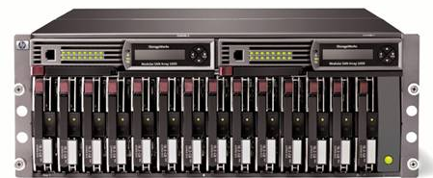
RAID
Tener redundancia de datos
Tolerancia a fallas
Mayor disponibilidad de los datos
Mejorar los tiempos de lectura / escritura
Para una operación de IO -> Se reduce el tiempo de respuesta para accesos de volumen grande (transfer rate)
Para varias operaciones de IO en // -> se aumenta el throughput the pequeños accesos por balanceo de carga (operations throughput)
Implementación
Por HW
Por SW (user/kernel level)
UTN - Sistemas Operativos

Slide 31
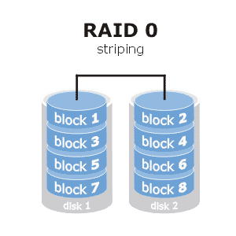
RAID 0
Data striping
Dividir los datos entre los distintos discos en bandas de pequeño tamaño
Permite mejorar la tasa de lectura para una petición (se lee diferentes fragmentos de distintos discos en paralelo)
No provee redundancia -> mayor probabilidad de falla que un único disco
UTN - Sistemas Operativos

Slide 32
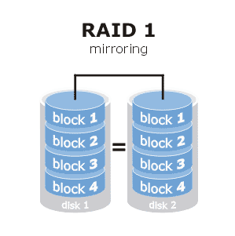
RAID 1
Técnica de mirroring (espejado)
Las escrituras se realizan en ambos discos
Las lecturas se pueden realizar desde cualquiera de las dos copias (se puede satisfacer más de una petición a la vez)
Es caro
UTN - Sistemas Operativos

Slide 33
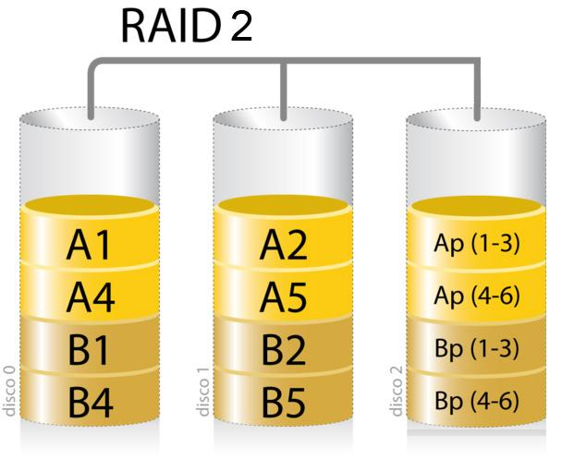
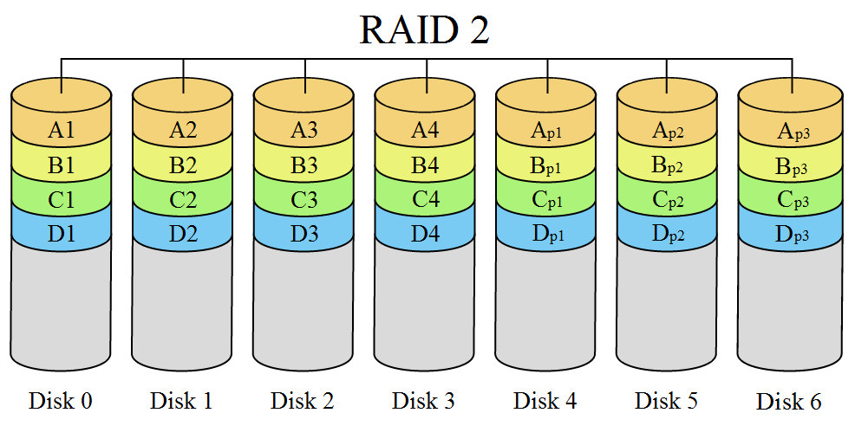
RAID 2
Utiliza un esquema de corrección de errores (ECC)
Requiere más de un disco de redundancia para reconstruir la información perdida
No se usa en la práctica
UTN - Sistemas Operativos

Slide 34
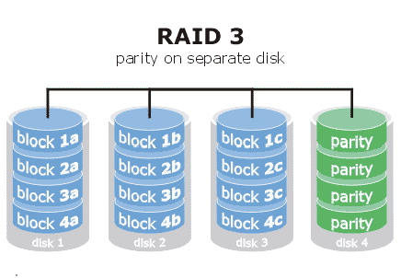
RAID 3
Se usa stripping a nivel byte + Los cabezales están sincronizados
Mejora transfer rate
Tiene un único disco de redundancia (sin importar 3l número de discos de datos)
UTN - Sistemas Operativos

Slide 35
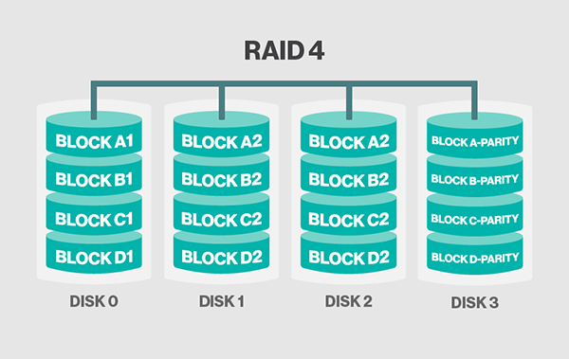
RAID 4
Se usa stripping a nivel bloque + Los cabezales son independientes
Mejora operation throughput
Tiene un único disco de redundancia (igual que RAID 3)
RAID 3 / 4 -> problema cuello de botella sobre disco de paridad
UTN - Sistemas Operativos

Slide 36
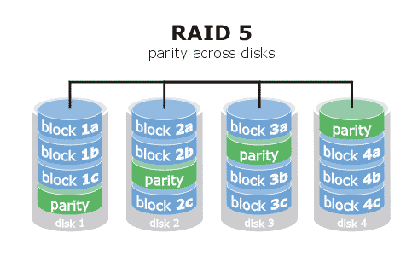
RAID 5
Se usa stripping a nivel bloque + Los cabezales son independientes
Mejora operation throughput
Tiene un único disco de redundancia distribuido entre los distintos discos -> soluciona problema cuellos de botella
UTN - Sistemas Operativos

Slide 37
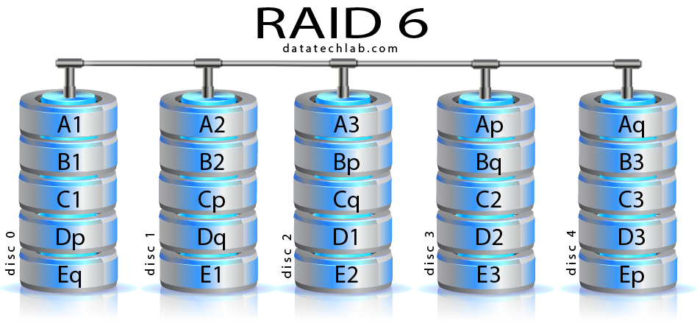
RAID 6
Agrega un disco más de redundancia (otro cálculo) también distribuido entre todos los discos
Pueden fallar dos discos y aún así se pueden recuperar todos los datos (más tolerancia que RAID 5 pero más caro)
UTN - Sistemas Operativos

Slide 38
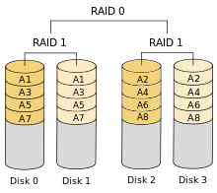
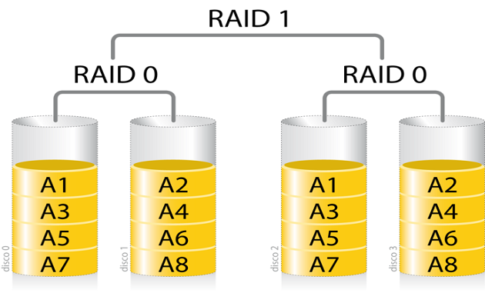
RAID 0 + 1 | 1 + 0
RAID 1 + 0
RAID 0 + 1
UTN - Sistemas Operativos

Slide 39
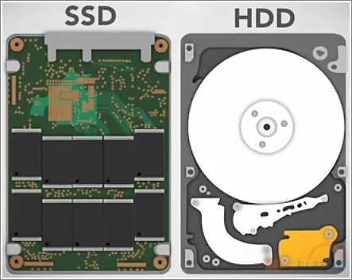
BONUS - SSD
Accesos más rápidos
Utiliza memorias flash (no tiene “partes mecánicas”)
Menos espacio
Menos calor
Menos ruido
Tiene una cantidad limitada de ciclos de escritura
SLC, MLC, TLC, 3D
UTN - Sistemas Operativos

Slide 40

Preguntas??
UTN - Sistemas Operativos

